Slide 1



TIẾNG VIỆT 1

Slide 2






da dẻ
ca đá
đố
ô đỏ
Bố đố bé.
Cô có ca đá.

Slide 3
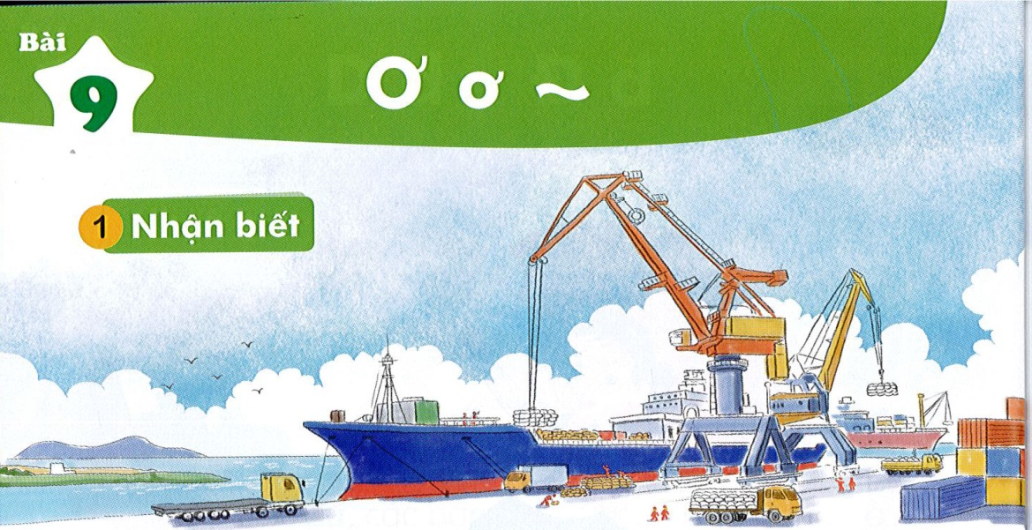

Bài
Ơ ơ
9
−
Nhận biết
2
Tàu dơ hàng ơ cảng.
͂


Slide 4
Đọc
3
ơ
b
ơ
d
ỡ
bờ
dỡ
ơ
ơ
ơ
ơ
ỡ
ỡ
ỡ
ơ
ơ
ơ
bờ
bở
cờ
cỡ
dỡ
đỡ

Slide 5
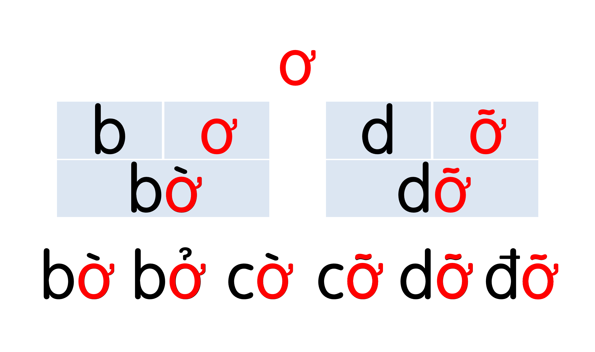
Notes:
Ôn lại

Slide 6
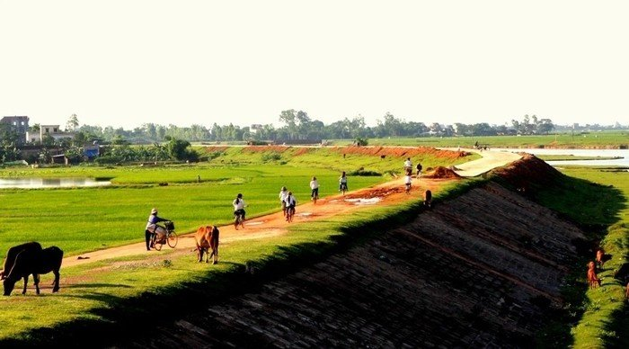
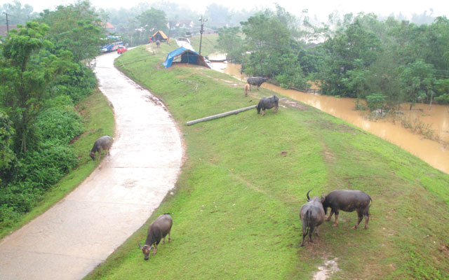
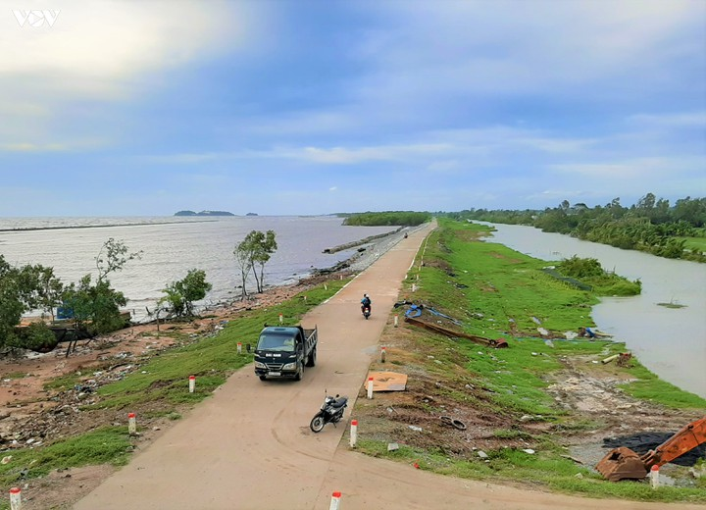
ơ
bờ đê
Notes:
Đê: công trình xây đắp bằng đất, đá … dọc bờ sông hoặc bờ biển để ngăn không cho nước vào đồng ruộng và khu dân cư

Slide 7
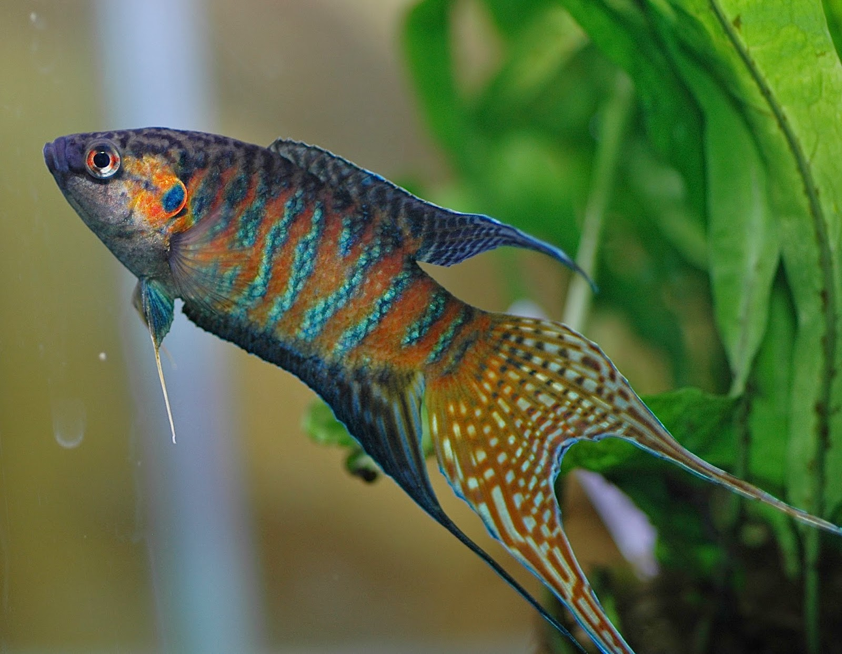
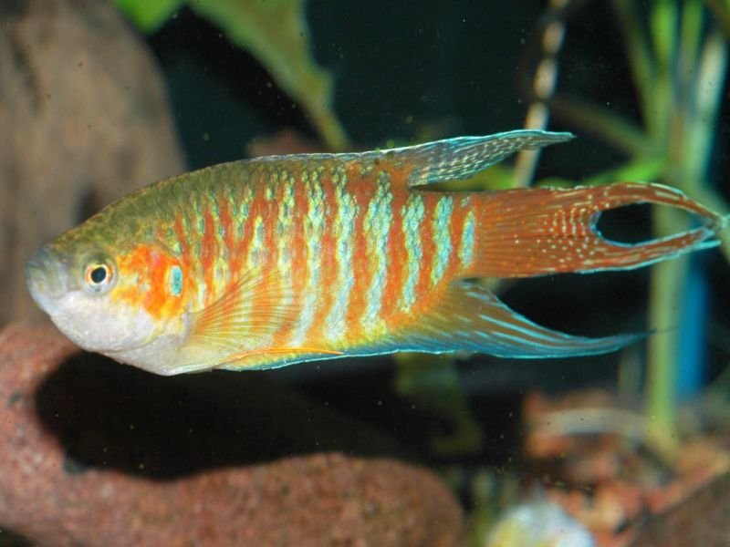
ơ
cá cờ

Slide 8
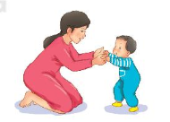
ỡ
đỡ bé
ơ

Slide 9
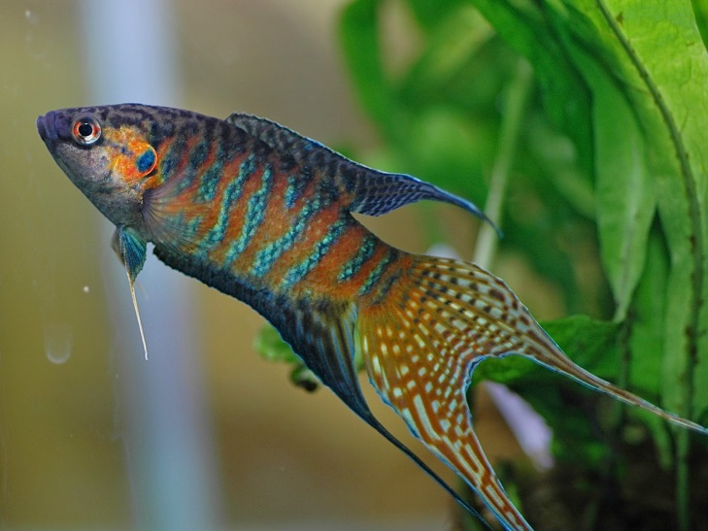
bờ đê
ơ
cá cờ
ơ
đỡ bé
ơ
ỡ

Slide 10


Slide 11
Hướng dẫn viết bảng
4
ơ

Slide 12
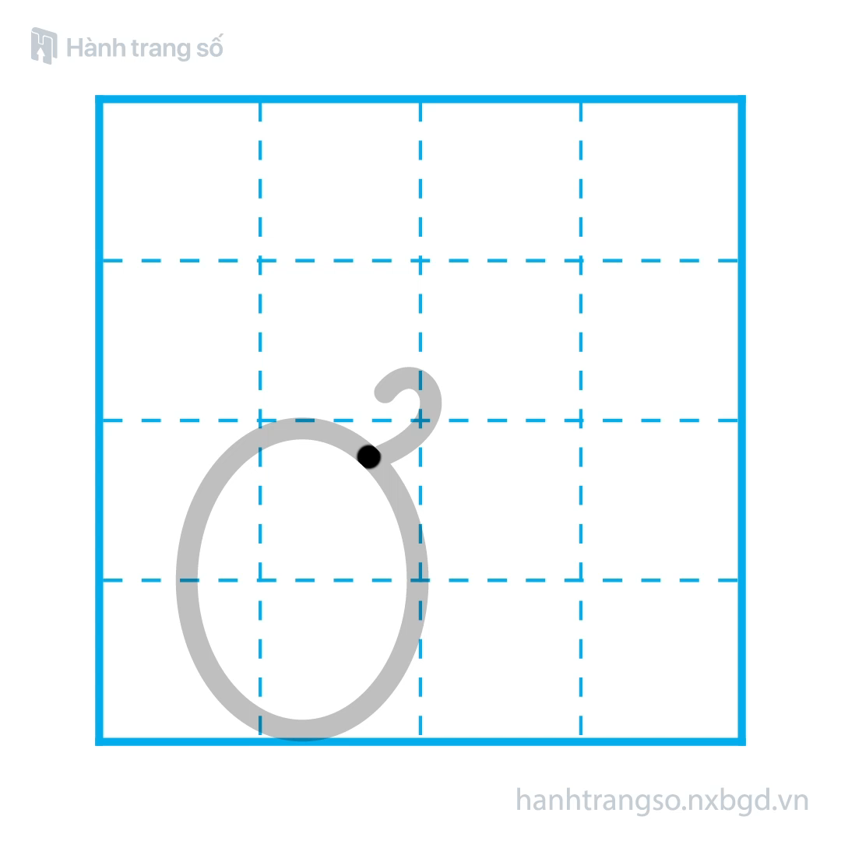

Slide 13




đỡ χ≠

Slide 14
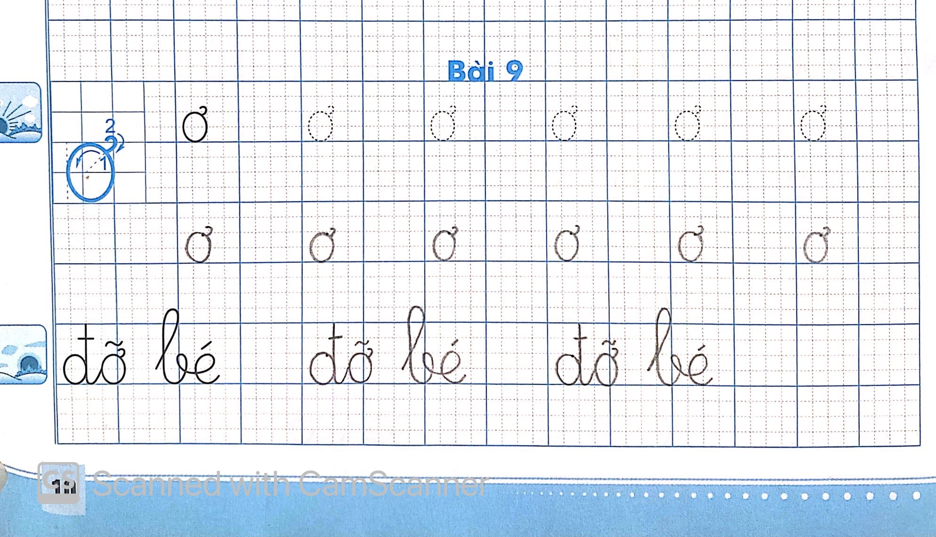
Viết vở
5

Slide 15
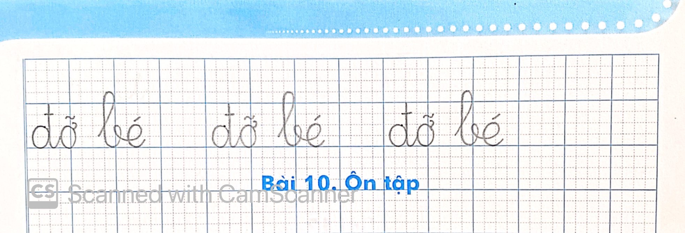
Viết vở
5

Slide 16
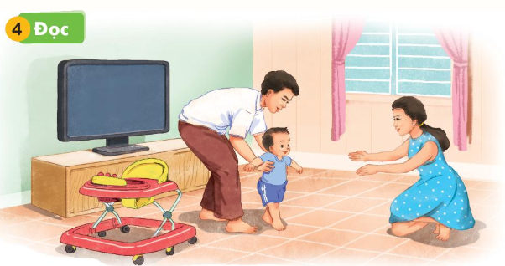
Đọc
6
ỡ
Bố đỡ bé.
ơ

Slide 17


Slide 18
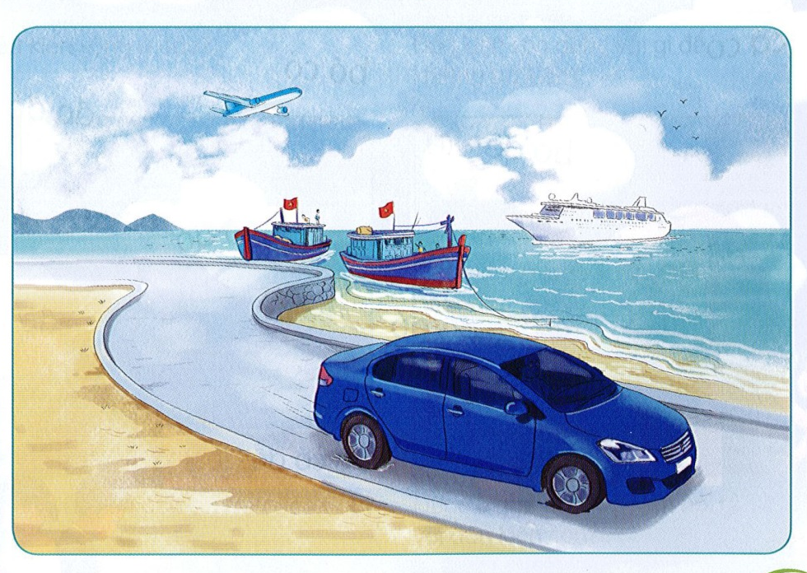
Nói
7
Phương tiện giao thông

Slide 19





Slide 20







dỡ
bở
bờ cỏ
Bé có cờ đỏ.
cá cờ

Slide 21
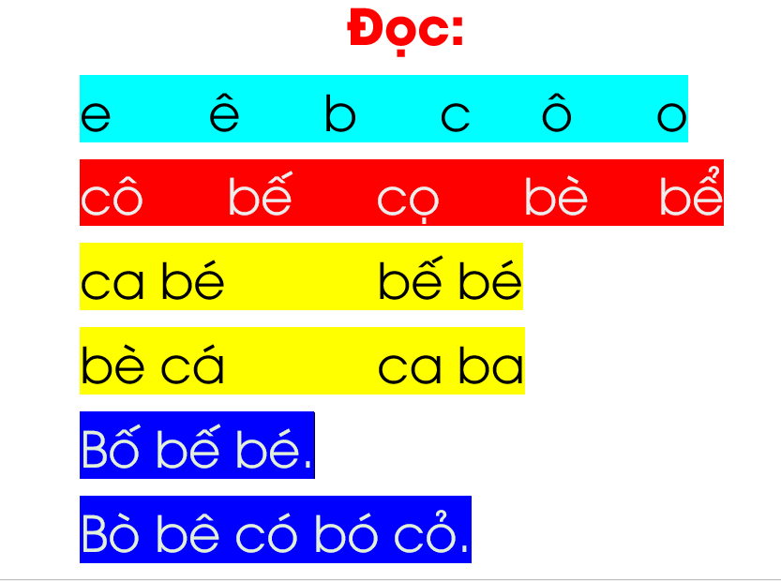

Slide 22


Dặn dò
- Luyện đọc bài 9 - sách TV – trang 30,31
- Luyện đọc bài 9 – Luyện đọc - trang 3
- Làm bài 1, 2, 3 trong vở bài tập Tiếng Việt
trang 12.
- Viết bài vào vở ô li.
Notes:
Liên hệ facebook cá nhân: https://www.facebook.com/nhilinh.phan/
Nhóm: https://www.facebook.com/groups/443096903751589
Hoặc zalo: 0916.604.268 để được hỗ trợ soạn giáo án

